Slide 1
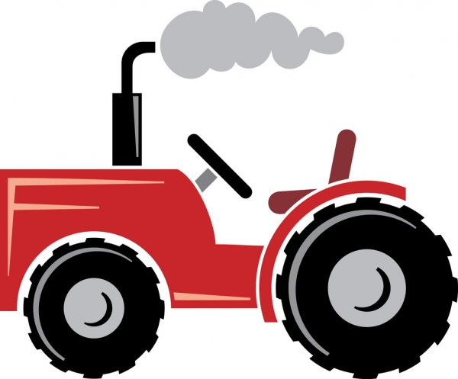
Temat dnia: TRAKTOR
CELE OGÓ LNE: rozwijanie motoryki małej; zapoznanie z wyglądem i nazwami pojazdów
Dziś kolejny dzień, w którym będzie nam towarzyszyć praca rolnika. Zajmiemy się wyglądem i nazwą pojazdów wykorzystywanych na wsi.
08.04.21r czwartek

Slide 2
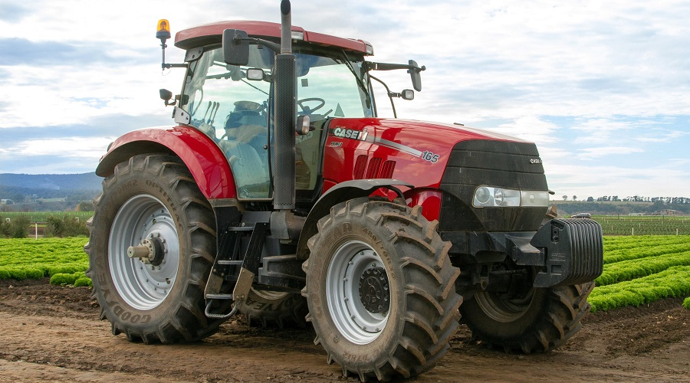
Aby zrozumieć pojęcie "traktora na wsi" posłuchajmy wiersza C.P. Tarkowskiego pod takim właśnie tytułem.
1. Traktor – słuchanie wiersza czytanego przez rodzica. Czytając wiersz, rodzic wyjaśnia dzieciom niezrozumiałe słowa. Demonstruje ilustrację do wiersza (w załączonych zdjęciach)
Stoi traktor na podwórzu,
zabłocony, cały w kurzu.
Latem pełni ważną rolę,
bo wyjeżdża często w pole,
ciągnie, orze i bronuje –
bardzo ciężko tam pracuje.
- Dzieci opisują wygląd traktora. Rodzic może zadać pytanie: Ile traktor ma kół?. a dzieci głośno liczą, gdy wskazujemy na ilustracji koła.

Slide 3
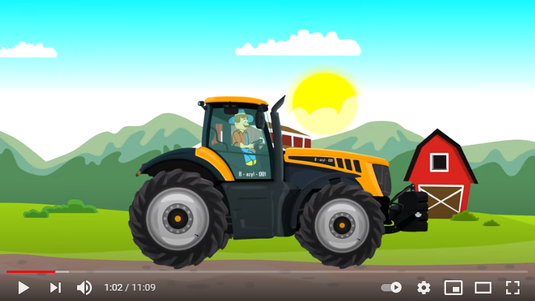
https://www.youtube.com/watch?v=bn4XikSr2vY
Teraz proponuje oglądniecie bajki edukacyjnej o traktorze i innych pojazdach wykorzystywanych na wsi. Dziecko samo nazywa pojazdy lub rodzic podpowiada a dziecko powtarza nazwę.

Slide 4
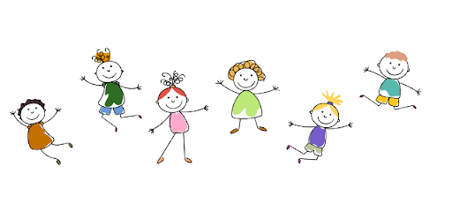
2. Czas na zabawę ruchową
„Jedzie traktor” – zabawa ruchowa z elementami dźwiękonaśladowczymi.
Na hasło Rodzica.: Traktor wyjechał w pole dziecko porusza się i naśladuje odgłosy traktora:
pach, pach, pach, pyr, pyr, pyr Gdy R. klaśnie, dziecko się zatrzymuje.
R. prosi, by dzieci spróbowały podzielić wyraz traktor na sylaby: tra - ktor wyklaskując w dłonie, wytupując, bądź uderzając klockiem o klocek.
(to ważne, by dziecko poczuło rytm - to przyczyni się do kształtowania umiejętności czytania w późniejszym jego rozwoju)

Slide 5
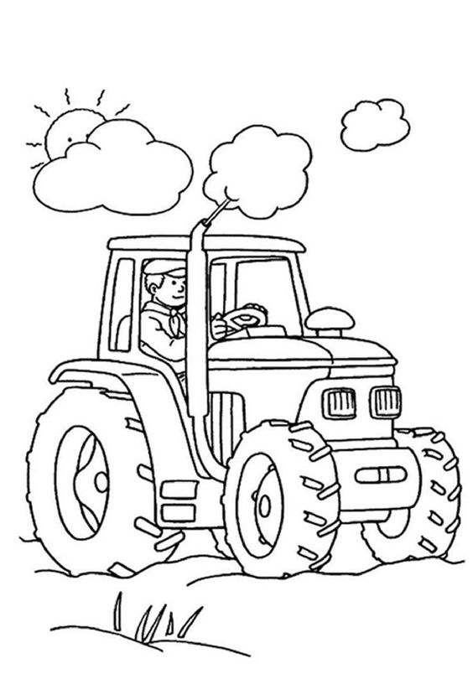
3. „Mój traktor” – składanie obrazka w całość.
Z plików do pobrania NR 2, lub odebranych kart pracy wycinamy dziecku pocięty na cztery części obrazek traktora. Zadaniem dzieci jest złożenie elementów w całość i naklejenie na kartki. Jeśli dziecko nie chce, może tylko pokolorować malowankę.

Slide 6
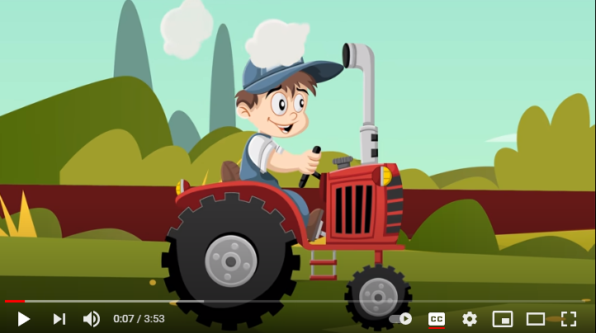
Teraz proponuję posłuchanie piosenki o traktorze, utrwalającej nazwy innych pojazdów.
https://www.youtube.com/watch?v=p2pVf_QwpQ8

Slide 7
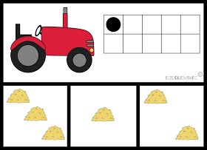
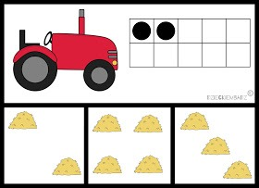
4. "Traktorowa gra matematyczna" – to propozycja do wykorzystania
"Policz kropki i zaprowadź paluszkiem traktor do odpowiedniej kupki siana".
Uczymy szacowania, przeliczania i dopasowywania w każdej możliwej sytuacji.

Slide 8
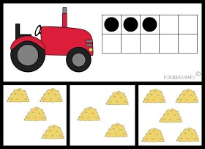
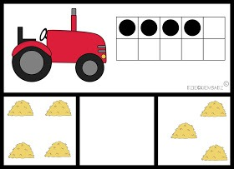

Slide 9
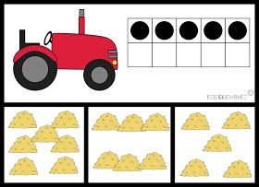

Slide 10
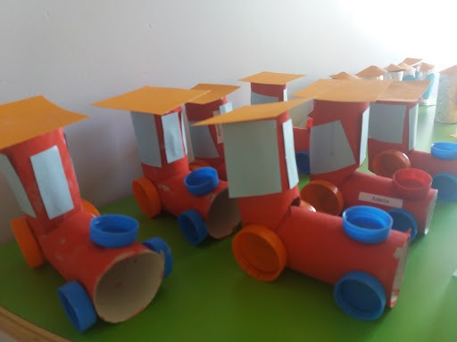
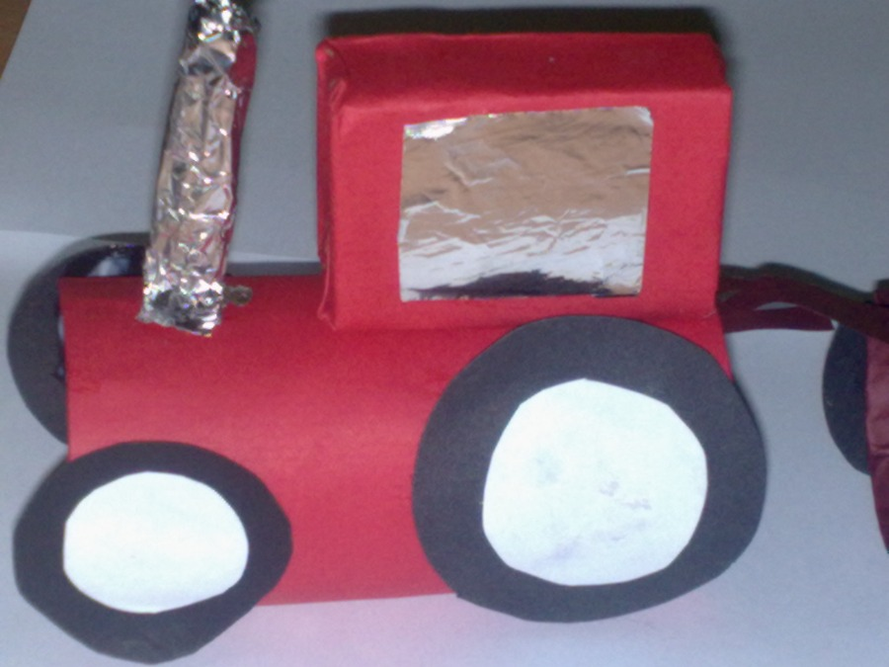
Dla chętnych
5. Praca plastyczna :
Traktor z figur geometrycznych - układanie i naklejanie na kartkę figur wyciętych według pomysłu rodzica lub z karty z załącznika.
bądź traktor z rolek i pudełek po produktach w domu ( przykład)

Slide 11
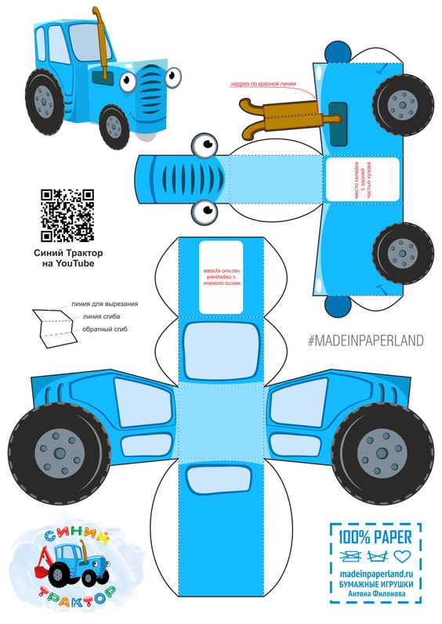
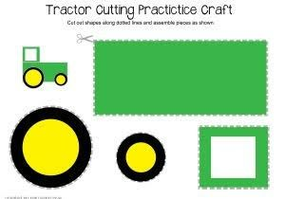
Karty w załączniku nr 3 i 4

